Slide 1
SSC0501 - Introdução à Ciência de Computação I
Bem Vindos!

Slide 2
SSC0501 - Introdução à Ciência de Computação I
Prof. Matheus Machado dos Santos
Emial: matheus.m.santos@icmc.usp.br
Atendimentos: terças-feiras das 17h às 19h.
Agendamento de atendimento por e-mail ou google calendar (link)

Slide 3
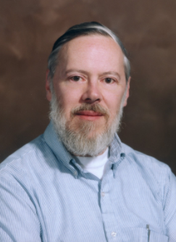
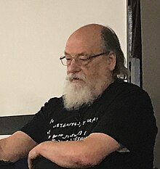
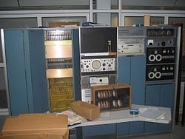
Linguagem C
Origem de C está associada ao sistema Unix
Histórico:
1970: Ken Thompson desenvolve B, baseada em BCPL, para o primeiro Unix no DEC PDP-7
1972: Dennis Ritchie projeta a linguagem C, baseada na linguagem B.
1988: o American National Standard Institute (ANSI) define o padrão ANSI C
Dennis Ritchie
Thompson, 2019
DEC PDP-7 ~16 KB memória

Slide 4
Linguagem C
É considerada uma linguagem de nível médio (combina elementos de baixo nível “assembly” e alto nível if,else,for,while, funções…)
É “case sensitive”, ou seja, interpreta como diferentes letras maiúsculas de minúsculas.
É uma linguagem fortemente tipada.

Slide 5
VARIÁVEIS E TIPOS DE DADOS

Slide 6
Variáveis
Como armazenar os dados de entrada, fornecidos pelo usuário?
O que fazer com os resultados das operações?
Variáveis são elementos que estão associados a posições de memória, cujo objetivo é o armazenamento informações.
...por tempo suficiente ao seu processamento

Slide 7
Identificadores
Os identificadores em C devem seguir algumas regras sintáticas estabelecidas pela linguagem:
1- Caracteres permitidos:
Um identificador deve começar com uma letra (A-Z ou a-z) ou um underscore (_).
Os caracteres subsequentes podem incluir letras, dígitos (0-9) e underscores (_).
2- Sensibilidade a maiúsculas e minúsculas:
C diferencia maiúsculas de minúsculas, ou seja, variavel, Variavel e VARIAVEL são identificadores distintos.

Slide 8
Identificadores
3- Não pode ser uma palavra-chave:
Identificadores não podem ser nomes reservados da linguagem, como int, return, for, etc.
4- Comprimento:
O padrão C99 exige que ao menos os primeiros 63 caracteres de um identificador sejam considerados únicos para nomes de variáveis e funções, e os primeiros 31 caracteres para macros.

Slide 9
Palavras-chave de C (ANSI)
auto break case char const continue default do double else enum extern float for goto if int long register return short signed sizeof static struct switch typeof union unsigned void volatile while

Slide 10
Palavras-chave de C (ANSI)
auto break case char const continue default do double else enum extern float for goto if int long register return short signed sizeof static struct switch typeof union unsigned void volatile while

Slide 11
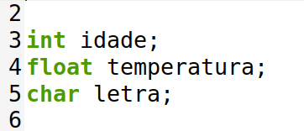
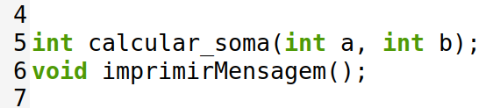
Tipos de Identificadores
1- Variáveis
2- Funções:

Slide 12
Tipos de Identificadores
1- Variáveis
2- Funções:
Identificadores!

Slide 13

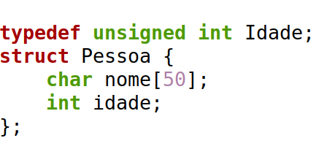
Tipos de Identificadores
3- Macros (via #define):
4- Tipos definidos pelo usuário (typedef e struct):

Slide 14
Tipos de Identificadores
3- Macros (via #define):
4- Tipos definidos pelo usuário (typedef e struct):
Identificadores!

Slide 15

Boas Práticas para Identificadores
Existem algumas convenções que podem ser adotadas: 1- Escolha nomes significativos (Se você não estiver em uma competição de programação): 2- Use convenções de nomenclatura:
Camel case: calcularSoma(), numeroClientes (comum em funções e variáveis)
Snake case: calcular_soma(), numero_clientes (comum em macros e nomes de arquivos)
Uppercase para macros: #define TAMANHO_MAXIMO 100

Slide 16

Boas Práticas para Identificadores
Existem algumas convenções que podem ser adotadas: 3- Evite underscores no início do nome:
Identificadores começando com _ seguidos de uma letra maiúscula (_Exemplo) ou com dois underscores (__exemplo) são reservados para a implementação do compilador.
4- Diferencie nomes de variáveis e funções de forma intuitiva:

Slide 17
Tipos de Dados
O tipo de uma variável define os valores que ela pode assumir e as operações que podem ser realizadas com ela.
Descreve a natureza da informação
Ex:
variáveis tipo int recebem apenas valores inteiros
variáveis tipo float armazenam apenas valores reais

Slide 18
Tipos Primitivos
Os tipos primitivos são aqueles diretamente suportados pela linguagem:
Inteiros (int): Armazenam números inteiros. O tamanho pode variar dependendo do compilador e da arquitetura, mas geralmente ocupa 4 bytes.
Caractere (char): Representa um único caractere e geralmente ocupa 1 byte.
Ponto flutuante (float e double): Armazenam números reais. O float normalmente ocupa 4 bytes e tem menor precisão, enquanto double ocupa 8 bytes e possui maior precisão.
Void (void): Representa ausência de tipo e é frequentemente usado em funções que não retornam valor.

Slide 19
Modificadores de Tipos
Os modificadores alteram algumas características dos tipos básicos para adequá-los a necessidades específicas.
Modificadores:
signed: indica número com sinal (inteiros e caracteres)
unsigned: número apenas positivo (inteiros e caracteres)
long e long long: aumenta abrangência (inteiros e reais)
short: reduz a abrangência (inteiros)

Slide 20
Abrangência dos dados (Depende da arquitetura 16, 32, 64 bits)
Tipo | Tamanho (bytes) | Intervalo (Signed) | Intervalo (Unsigned)
char | 1 | -128 a 127 | 0 a 255
short | 2 | -32.768 a 32.767 | 0 a 65.535
int | 4 | -2.147.483.648 a 2.147.483.647 | 0 a 4.294.967.295
long | 4 ou 8 | Depende da plataforma | Depende da plataforma
long long | 8 | -9.223.372.036.854.775.808 a 9.223.372.036.854.775.807 | 0 a 18.446.744.073.709.551.615
float | 4 | ~ ±3.4 × 10⁻³⁸ a ±3.4 × 10³⁸ | N/D
double | 8 | ~ ±1.7 × 10⁻³⁰⁸ a ±1.7 × 10³⁰⁸ | N/D

Slide 21
Qual seria a abrangência de um int de 3 bits?
2³ = 8 , logo, abrange de 0 a 7 (8 números contando com o zero)
Decimal | Binário
0 | 000
1 | 001
2 | 010
3 | 011
4 | 100
5 | 101
6 | 110
7 | 111

Slide 22
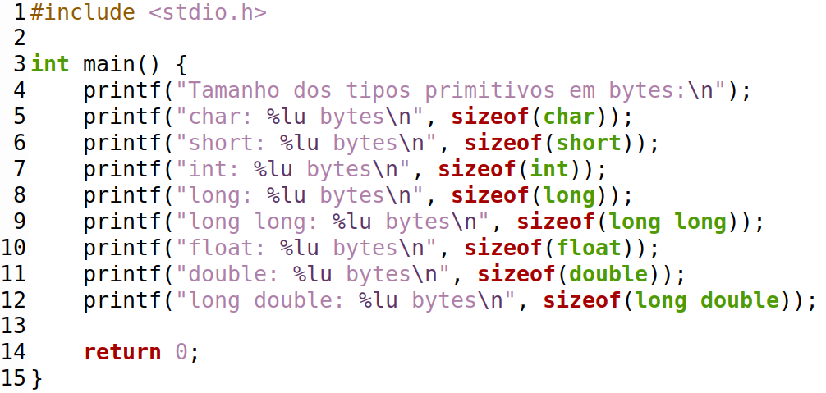
Código prático para saber o tamanho das variáveis
Código: Tamanho de Tipos de Variaveis

Slide 23
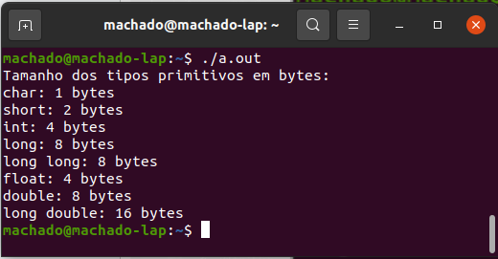
Código prático para saber o tamanho das variáveis

Slide 24
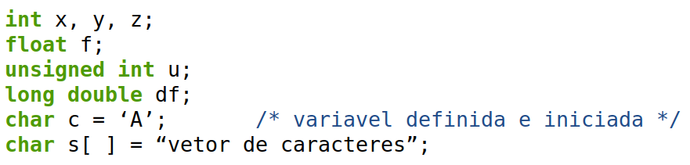
Declaração de variáveis
A declaração de uma variável segue o modelo:
TIPO_VARIÁVEL lista_de_variaveis;
Ex:

Slide 25
OPERADORES

Slide 26
Operadores
Correspondem a símbolos simples ou combinados que representam operações de natureza: aritmética, relacional ou lógica.
Podem ser classificados também quanto a quantidade de elementos (operandos) sob os quais incidem, i.e., unários, binários ou ternários

Slide 27
Operadores Aritméticos
Representam as operações aritméticas básicas
Operação | Operador
Adição | +
Subtração | -
Multiplicação | *
Divisão | /
Resto | %
Incremento | ++
Decremento | --

Slide 28
Operadores Relacionais
Estabelecem relações/comparações
Operação | Operador
Igualdade | ==
Diferença | !=
Maior | >
Maior ou igual | >=
Menor | <
Menor ou igual | <=

Slide 29
Operadores Lógicos
Representam as operações básica dada na lógica matemática
Operação | Operador
Negação | !
Conjunção | &&
Disjunção | ||

Slide 30
Operadores bit a bit (existe também…)
Representam operações bit a bit sobre os dados
Operação | Operador
AND (e) | &
OR (ou) | |
XOR (ou exclusivo) | ^
NOT (complemento) | ~
Deslocamento a direita | >>
Deslocamento a esquerda | <<

Slide 31
Operador de Atribuição
Forma geral:
variável = expressão ou constante
Armazena o conteúdo dado a direita no elemento dado à esquerda
Em C é permitido múltiplas atribuições em um mesmo comando:
x = y = z = 0;

Slide 32
Expressões
Expressões são compostas por:
Operandos: a, b, x, Meu_dado, 2, …
Operadores: +, -, %, …
Pontuação: ( )
Funções: sin(), abs(), sqrt(), ...
Ex: X 14 x + y (x + y)*z + w – v ( -b + sqrt(delta) ) / 2*a

Slide 33
Expressões
Expressões retornam um valor:
x = 5 + 4 /* retorna 9 */
Esta expressão atribui 9 a x e retorna 9 como resultado da expressão (sim atribuição também retorna o resultado da atribuição, o que permite realizar múltiplas atribuições em linha): x = y = z = k = 5;
((x = 5 + 4) == 9) /* retorna verdade = 1 */
Na expressão acima, além de atribuir 9 a x, o valor retornado é utilizado em uma comparação

Slide 34
Expressões
A ordem em que uma expressão é avaliada depende da prioridade dos operadores e da pontuação.
Expressões podem aparecer em diversos pontos de um programa
comandos /* x = y; */
parâmetros de funções /* sqrt(x + y); */
condições de teste /* if (x == y) */

Slide 35
ESTRUTURA BÁSICA

Slide 36
Programação em C
Todo programa, escrito na linguagem C, deve apresentar uma função principal chamada main, que define todo o corpo do programa
Exemplo:
int main() {
/* corpo do programa */
}

Slide 37
Comandos de Saída
Empregados para que o sistema forneça, em um dispositivo de saída, as mensagens e resultados de seu processamento.
O dispositivo padrão de saída é o monitor.
A linguagem C oferece alguns comandos de saída, mas o que apresenta propósito mais geral é o printf.

Slide 38
Comando PRINTF()
Sintaxe:
printf(“Mensagem”, lista de variáveis);
Funcionamento:
O comando escreve a mensagem dada no dispositivo padrão de saída, realizando a substituição das máscaras de formatação encontradas pelas respectivas variáveis dadas na lista subseqüente a mensagem.
O dispositivo padrão é dado pela variável stdout

Slide 39
Máscaras de formatação
Símbolo de por cento seguido de uma letra:
%c Caractere
%d Inteiros com sinal
%u Inteiros sem sinal
%f Números reais
%e Notação científica
%x Números em hexadecimal
%s Cadeia de caracteres (strings)

Slide 40
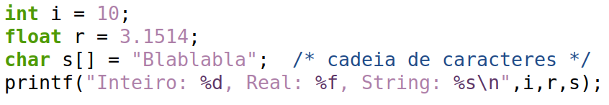
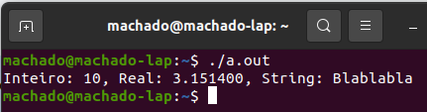
Exemplo
Saída formatada printf(). Ex:
O trecho abaixo:
Produz: Inteiro: 10, Real: 3.151400, String: Blablabla

Slide 41
Constantes do Tipo Char
Barra invertida seguido de um caractere:
\a bip
\b backspace
\n nova linha
\r return
\t tabulação horizontal
\’ apóstrofe
\” aspas
\\ barra invertida

Slide 42
Comandos de entrada
Utilizado para receber dados fornecidos pelo usuário (dados de entrada) e armazená-los na memória principal (em variáveis)
Os dados são fornecidos ao sistema por meio de um dispositivo de entrada, cuja configuração dada como padrão é o teclado.
A linguagem C oferece vários comandos de entrada, cada qual mais indicado para uma situação em particular.
O principal comando de entrada é o scanf

Slide 43
Comando SCANF()
Sintaxe:
scanf(“formato”, &variável);
Funcionamento:
O comando coleta as informações dadas no dispositivo padrão de entrada, interpretando as informações segundo a máscara de formatação e armazenando na(s) respectiva(s) variável(is) dada(s) subseqüentemente ao formato.
O dispositivo padrão é dado pela variável stdin

Slide 44
Exemplo
Entrada formatada scanf().
Ex:
int i; float r; char str[10];
scanf(“%d”,&i);
scanf(“%f”,&r);
scanf(“%s”,&str);
Ou ainda:
int dia, mes, ano;
scanf(“%d/%d/%d”, &dia, &mes, &ano);

Slide 45
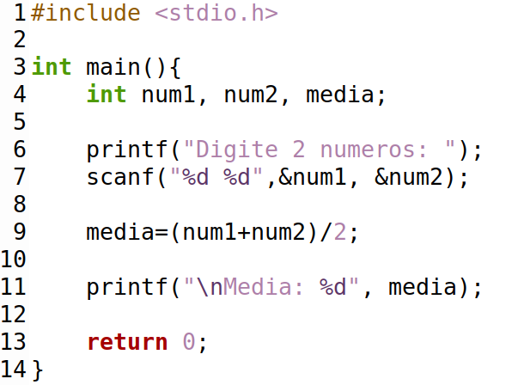
Exemplo Completo com Entrada e Saída
Código: Exemplo entrada e saida

Slide 46
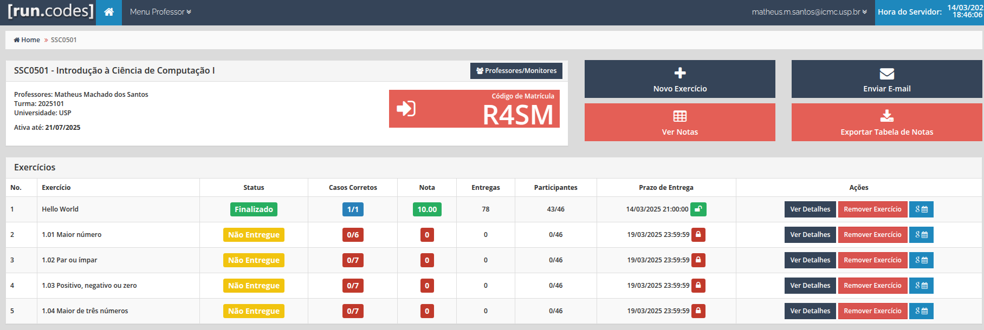
Prática!
Código Matricula: R4SM https://runcodes.icmc.usp.br/offerings/view/83

Slide 47
SSC0501 - Introdução à Ciência de Computação I
Obrigado pela atenção!!

